Slide 1
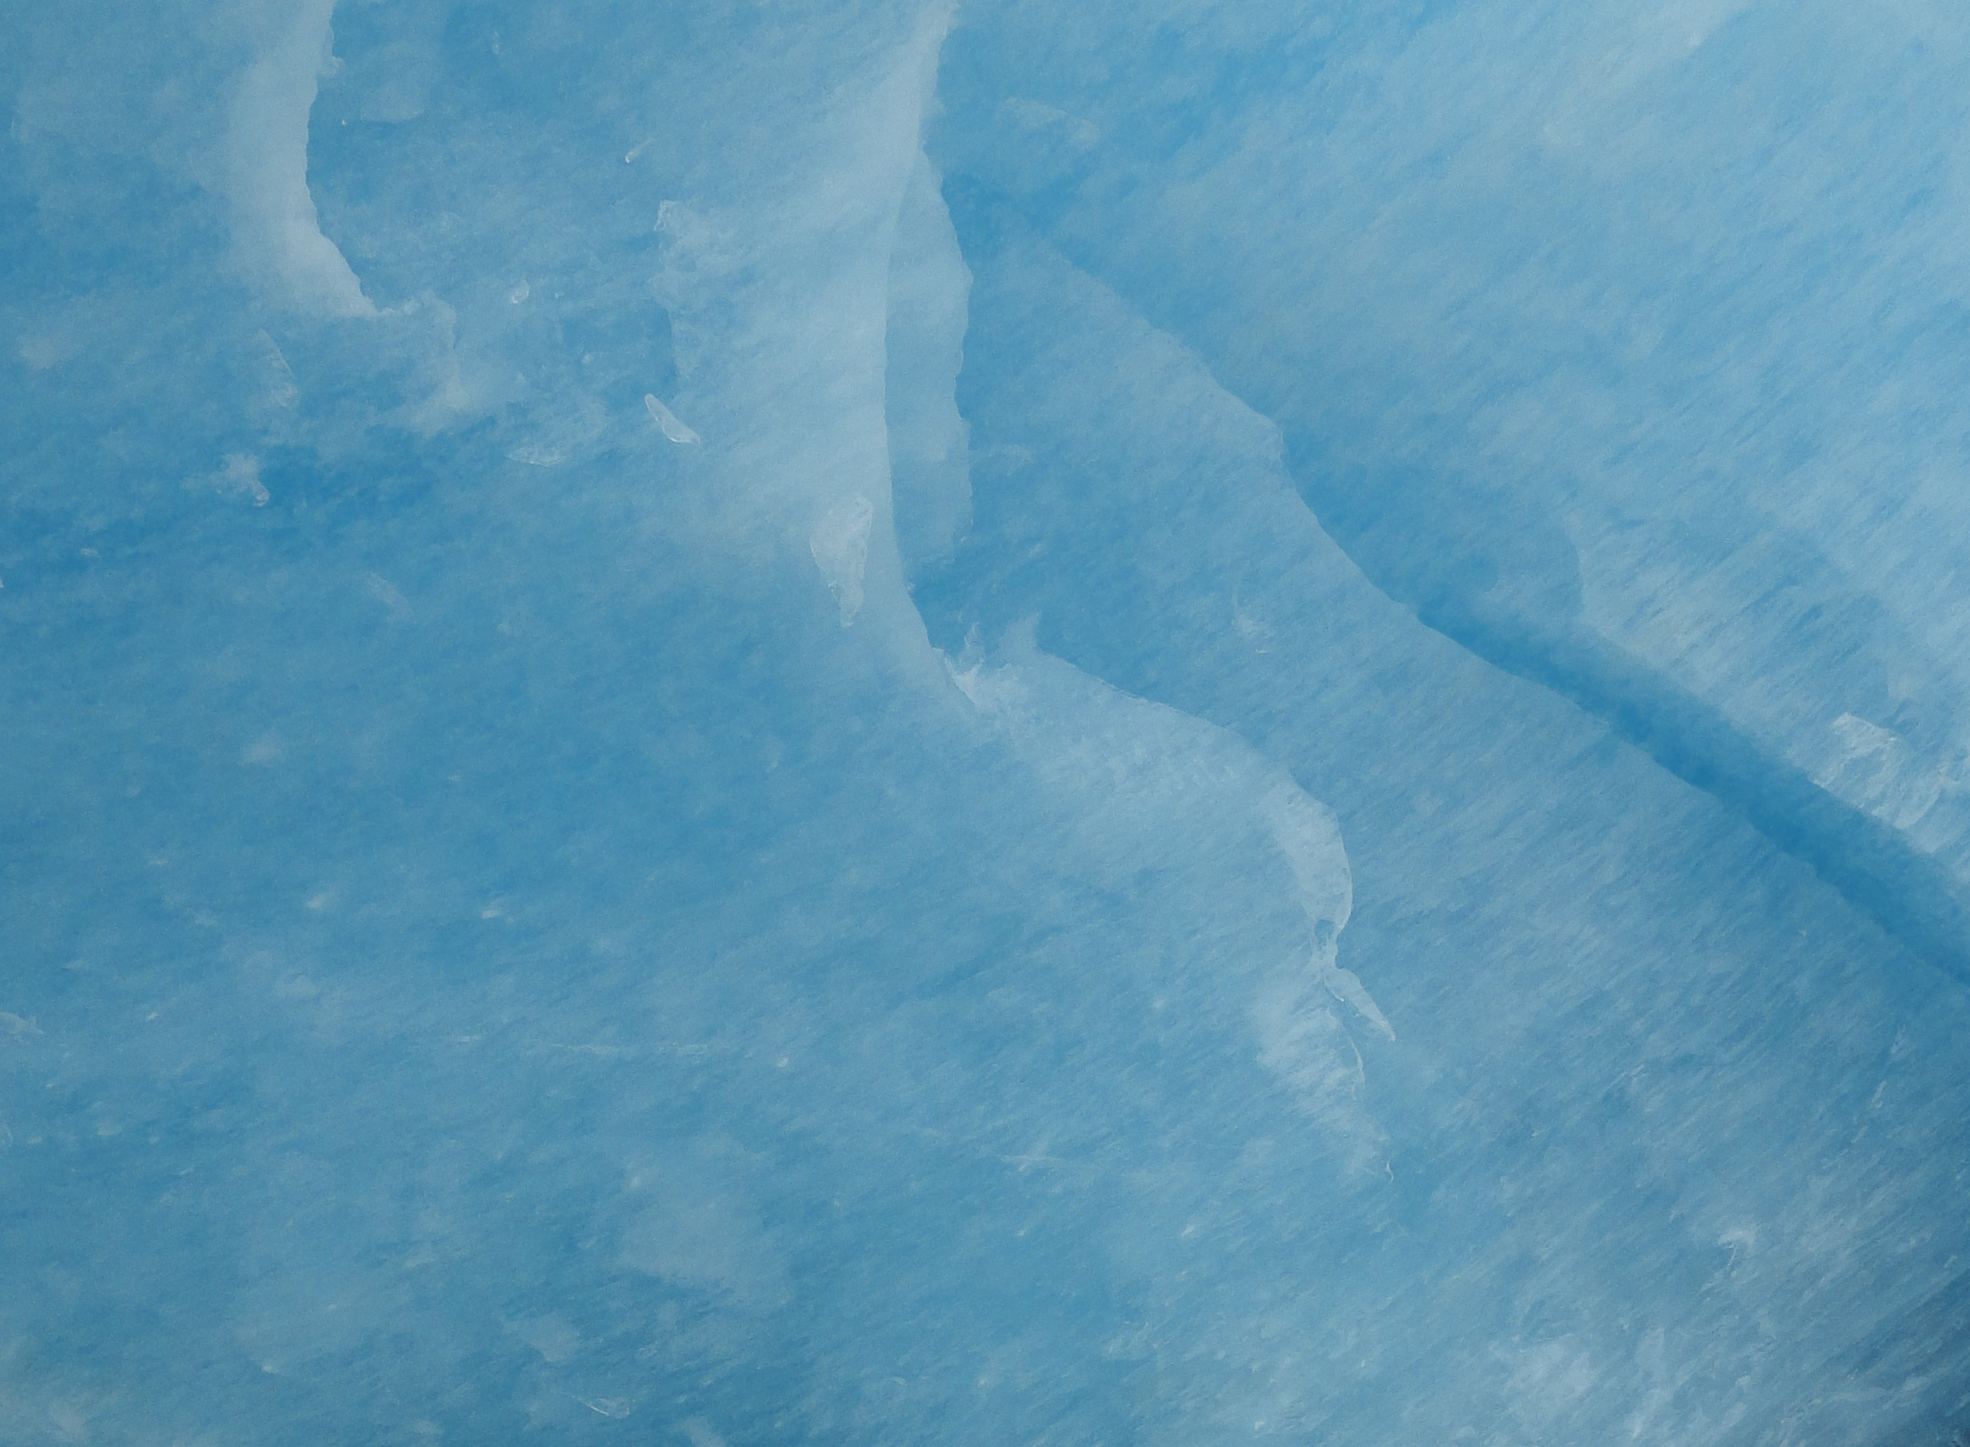
Vnitřní stavba planety Země

Slide 2
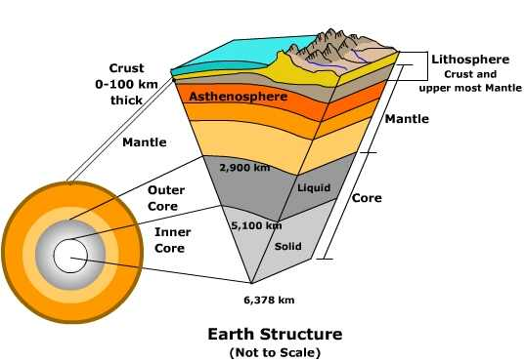
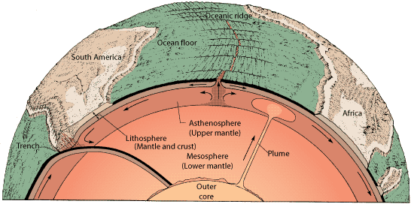
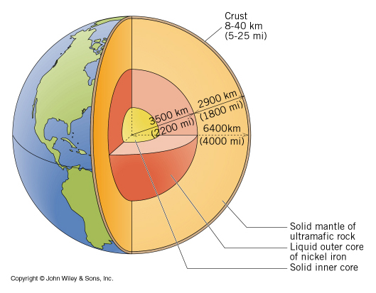
Stavba planety Země
Jádro
Od pláště odděleno Gutenbergovou diskontinuitou. Fe, Ni
Vnější jádro – kapalné (hloubka 2900–5150 km)
Vnitřní jádro – pevné (hloubka 5150–6378 km)
17 % objemu, ale 34 % hmotnosti planety.
Plášť
80 % objemu planety Země. Zasahuje do hloubky ~2900 km.
Olivín, pyroxeny, granáty, spinelidy
Konvekce (Vertikální pohyb hmoty a tím i tepla) – hnací síla deskové tektoniky v litosféře.
Přímo pod litosférou - vrstva plastické plášťové hmoty – astenosféra, po které se litosférické desky pohybují.
Zemská kůra
Nejtenčí (5-80 km), nejvíce mineralogicky
a horninově diferencovaná.
Zemská kůra+nejsvrchnější plášť = litosféra
(max. 80 km)
Mohorovičičova diskontinuita (MOHO)
Gutenbergova diskontinuita

Slide 3
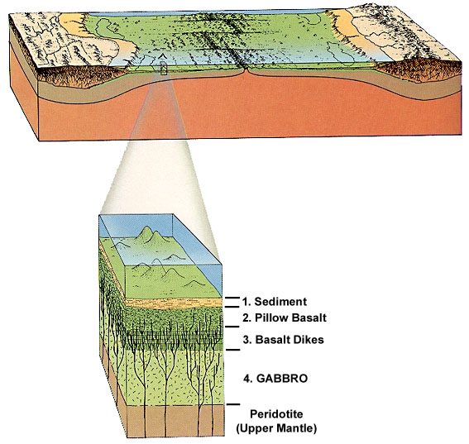
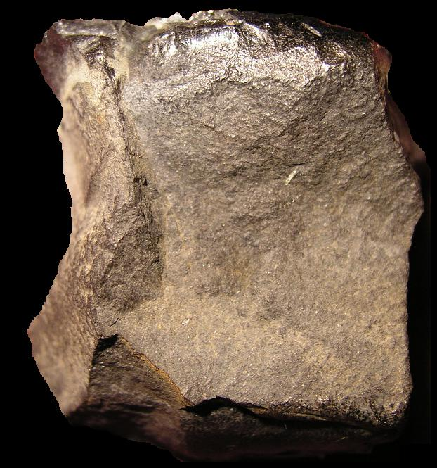
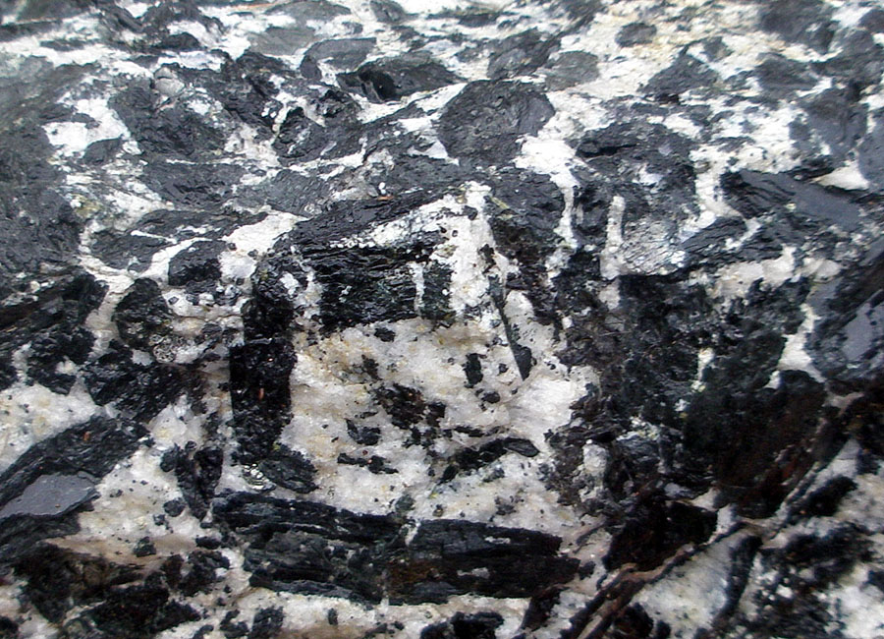
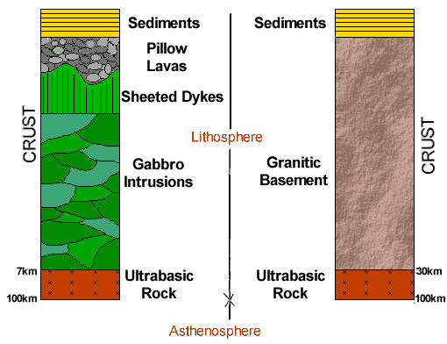
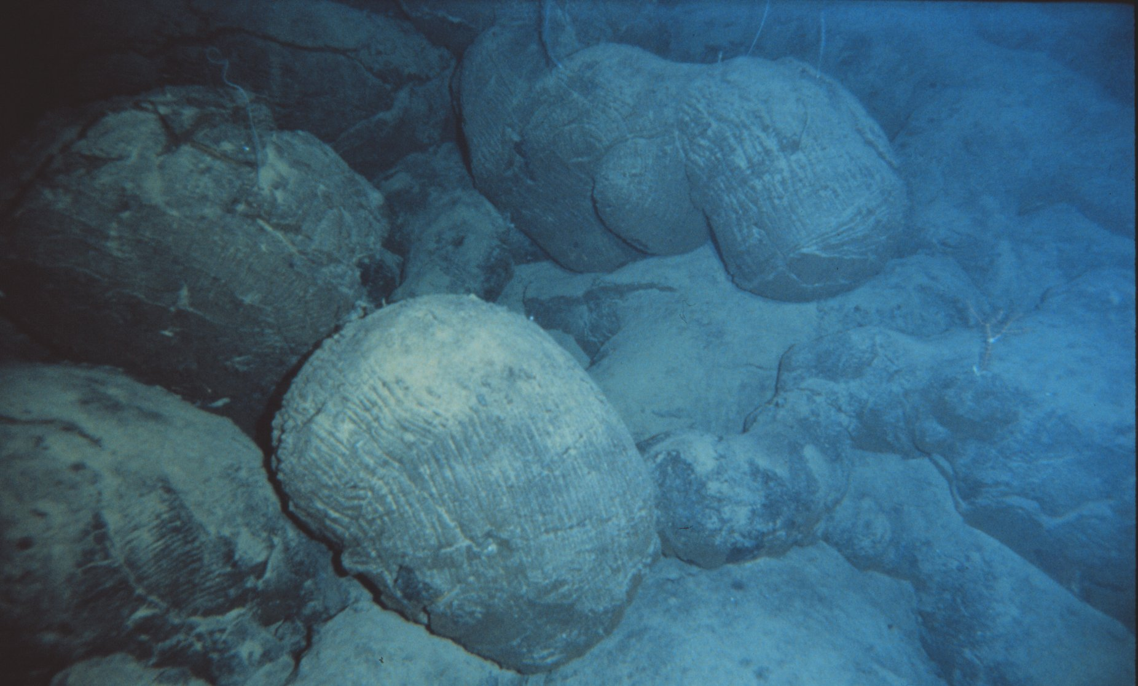
Stavba planety Země
Oceánská litosféra
Nejsvrchnější plášť + tenká kůra.
Vyvřeliny chudé na Si02 –gabro, bazalt
(vyvřeliny bohaté na bazický plagioklas a pyroxeny),
tenká vrstva sedimentů).
Mocnost 5–12 km, hustota
2,9–3,0 g/cm3.
Tvoří dno oceánů.
Neustále zaniká a vzniká,
nejstarší z jury (mezozoikum).
bazalt středooc.
hřbetů
gabro
polštářová
láva

Slide 4
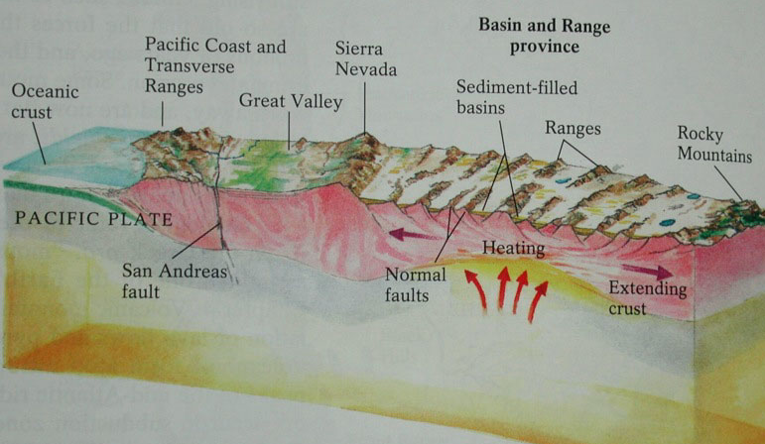
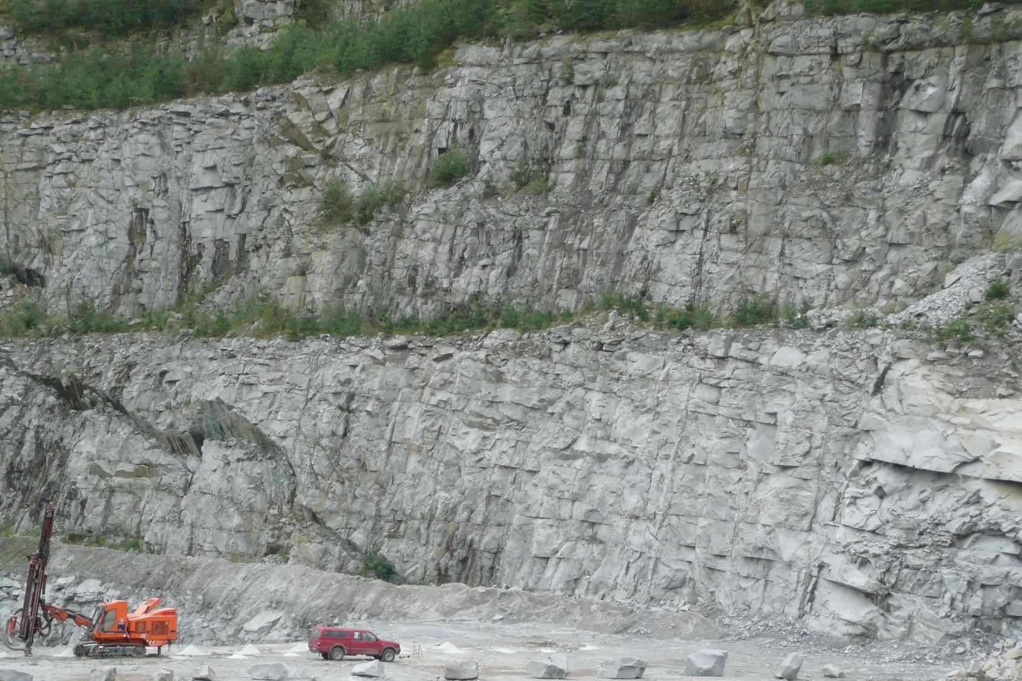
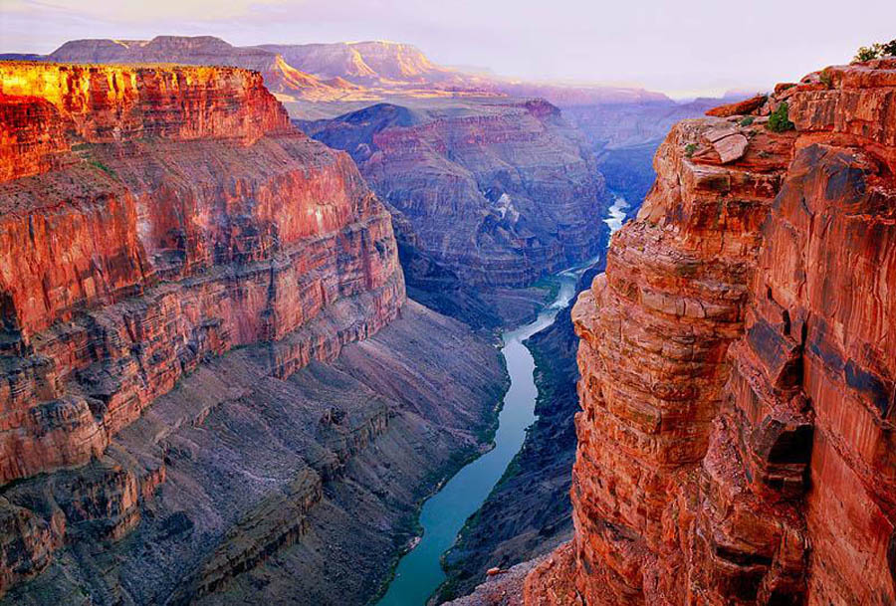
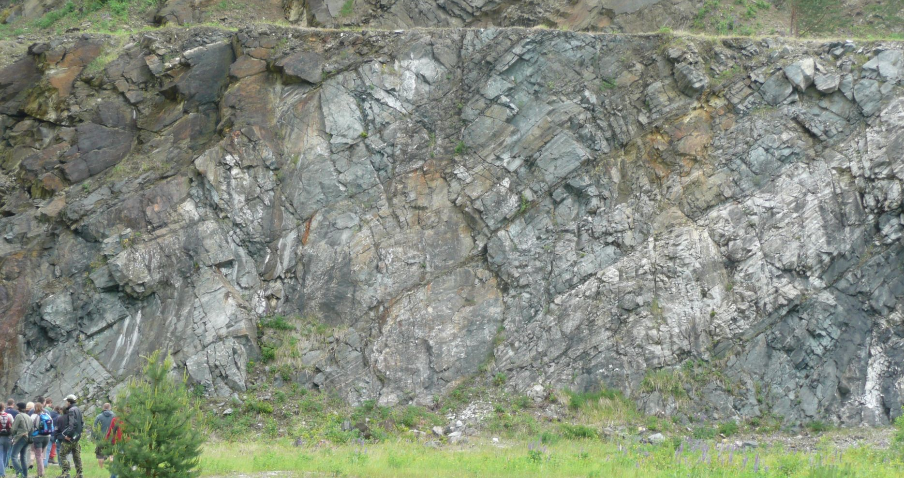
Stavba planety Země
Kontinentální litosféra
Nejsvrchnější plášť + silná kůra
Vyvřeliny bohaté na SiO2 – granitoidy,
mocné pokryvy sedimentů, metamorfity
– horniny bohaté na křemen, živce).
Mocnost 25–80 km, hustota 2,7 g/cm3.
Buduje pevniny.
Kontinuálně vzniká, ale je dlouhodbě
stabilní, nezaniká, stáří 0 až 4 Ga.
metamorfity
granitoidy
mocné sedimenty

Slide 5
Vznik, zánik a pohyb litosférických desek

Slide 6
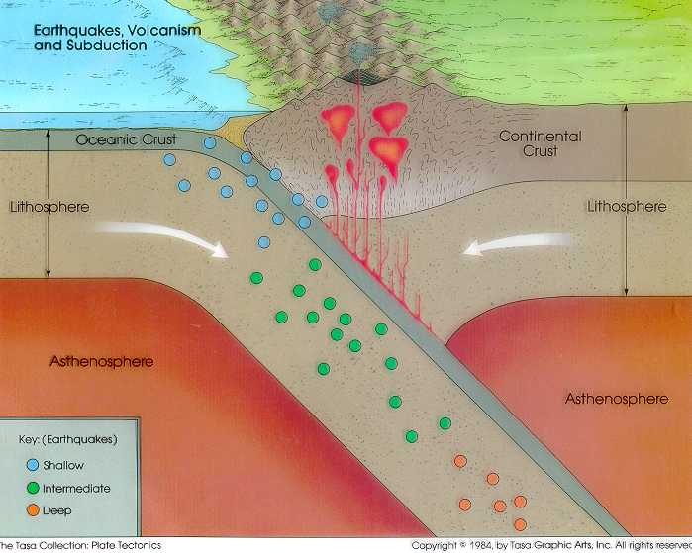
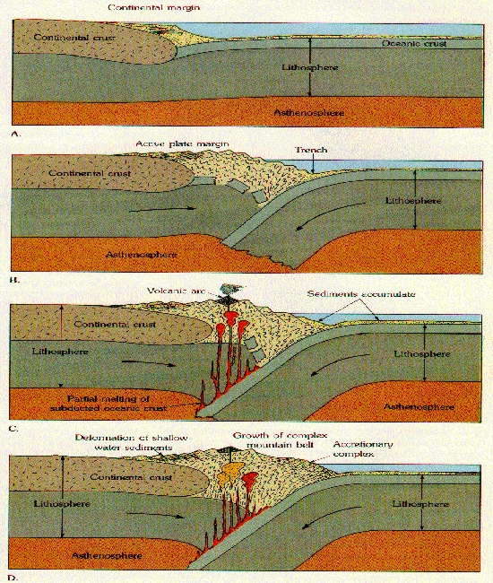
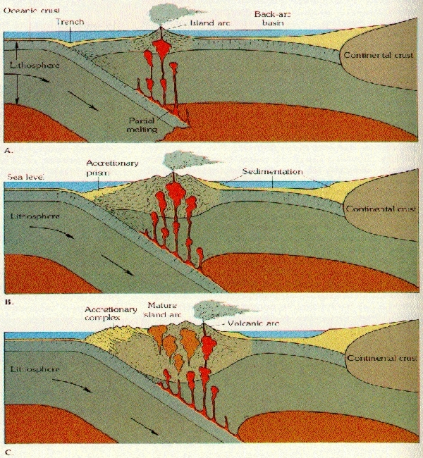
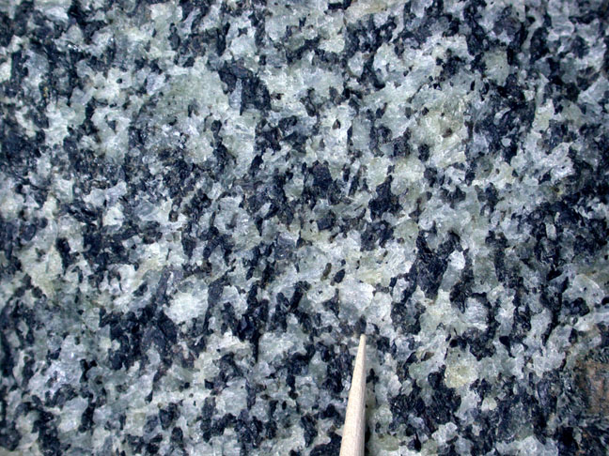
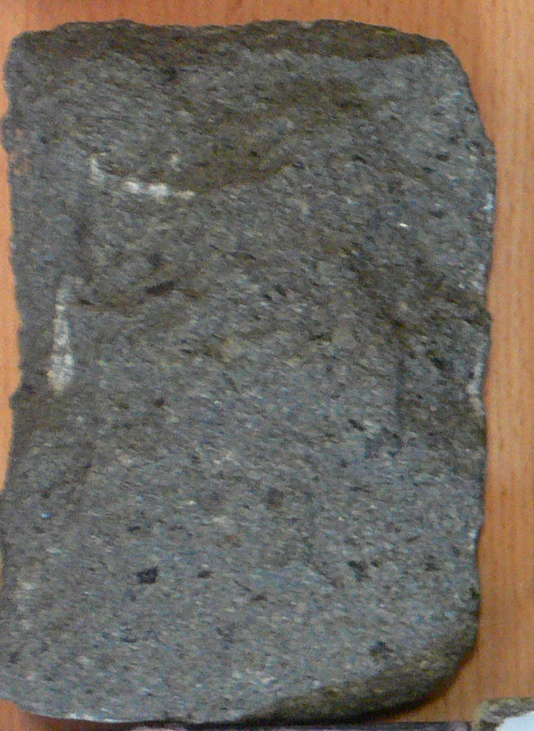
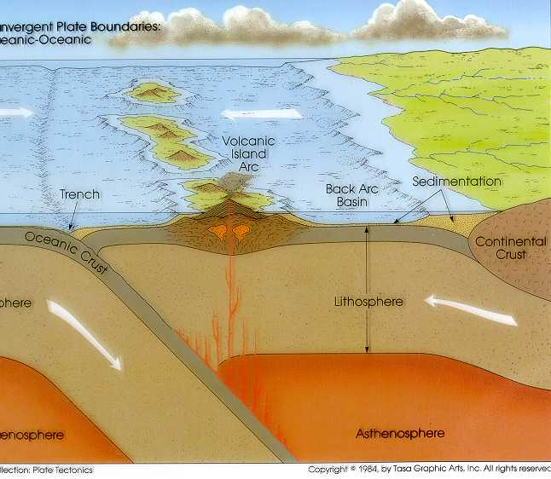
Konvergentní rozhraní - subdukční zóna
Jedna deska se podsunuje pod druhou desku a zanořuje se hluboko
do pláště - subdukce. Kompresní napětí.
Subdukce neprobíhá plynule – desky na sebe tlačí v protisměru.
Překročena kritická hranice - subdukovaná deska se náhle
o kus posune do větší hloubky. Po zastavení
pohybu se celý proces opakuje. Subdukce tedy probíhá skokově
– epizodický pohyb vyvolává silná zemětřesení.
Usnadnění subdukce: sedimenty na oceánské desce nebo transportované
z kontinentu, desky snadněji kloužou („mazadlo“).
Mělké úseky: vysokotlaká a nízkoteplotní metamorfóza
Hluboké úseky: vysokotlaká a vysokoteplotní metamorfóza
Nejhlouběji – tavení desky i nadložní desky – zánik oceánské litosféry.
Hlubokomořský příkop – vulkanický oblouk (aktivní ostrovní oblouk) – zaoblouková pánev
Vulkanický oblouk na oceánské litosféře – řetězec sopečných ostrovů
Vulkanický oblouk na kontinentální kůře – Japonsko, Andy
Intermediální magmatismus (52-65 % SiO2) – diorit a andezit – přírustek kontinentální kůry
Intermediální vyvřeliny
Plutonit: diorit (intermediální plagioklas, křemen, biotit, amfibol)
Výlevný ekvivalent: andezit.

Slide 7
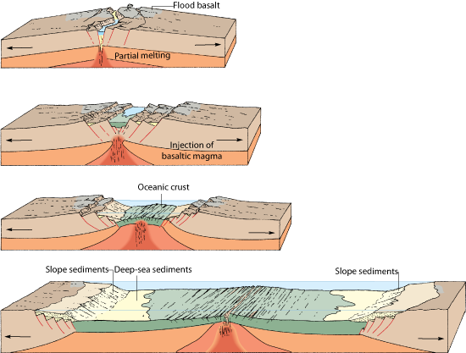
Divergentní rozhraní - rift
Rifty – až tisíce km dlouhé praskliny mezi deskami
Výstupu plášťového magmatu- ultrabazické a bazické vyvřeliny (pod 52 % SiO2)
- peridotit, gabro, bazalt - přirůstání oceánské litosféry.
Starší hornina je odtlačována do stran a v obou směrech se vzdaluje od riftové zóny.
Vznik a rozšiřování oceánů.
Tahové napětí.
Oceánské rifty – rift v oceánské litosféře. Př. – četné rifty v Tichém oceánu
Kontinentální rifty - rozdělení kontinentu a otevření oceánu mezi oddělenými bloky kontinentální litosféry. Př.,rift mezi arabskou deskou a africkou deskou – Rudé moře je otevírajícím se oceánem,
v mesozoiku rifty mezi Jižní Amerikou a Afrikou a Evropou a Severní Amerikou – počátek Atlantského oceánu.
Úzká vazba mezi riftem a subdukcí: Nová litosféra by neměla kam expandovat, kdyby stará litosféra nezanikala v subdukčních zónách. Subdukce vyvolává tahové napětí v ostatních deskách a tím rifting.
Nízkotlaká a nízkoteplotní (hydrotermální) metamorfóza.
bazalt středooc.
hřbetů
gabro

Slide 8
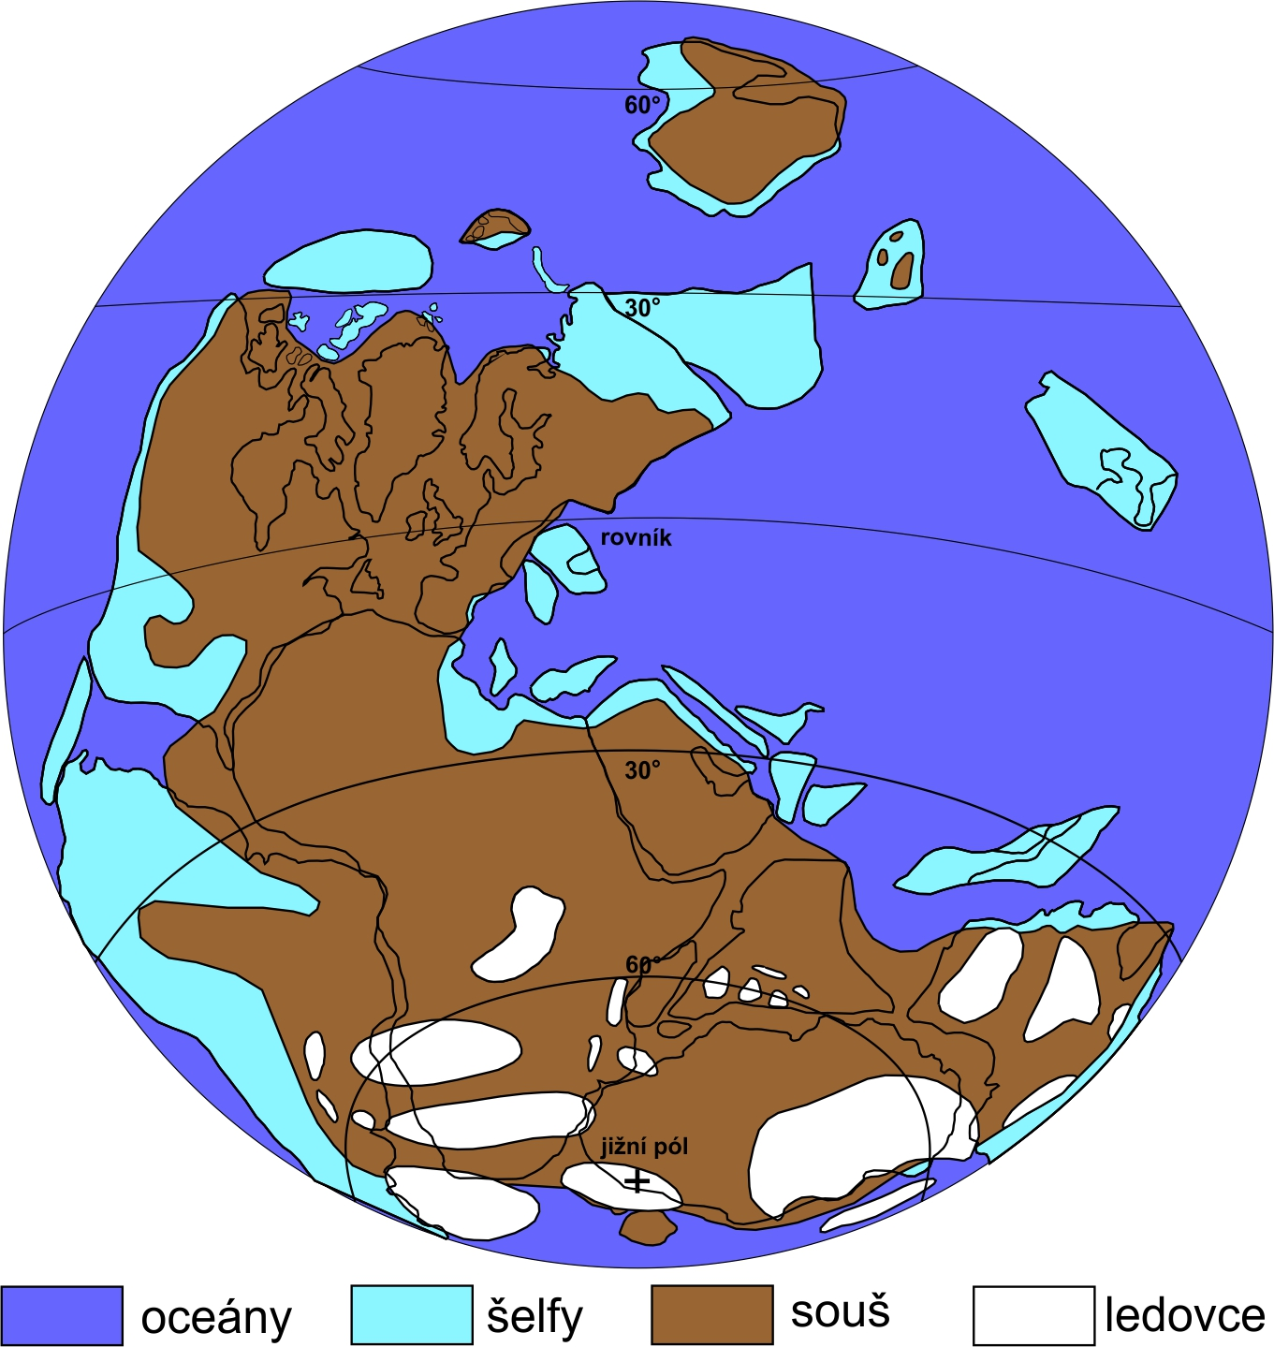
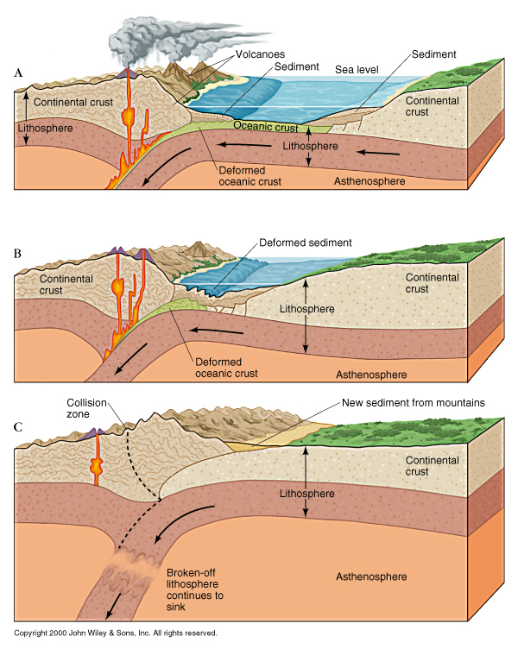
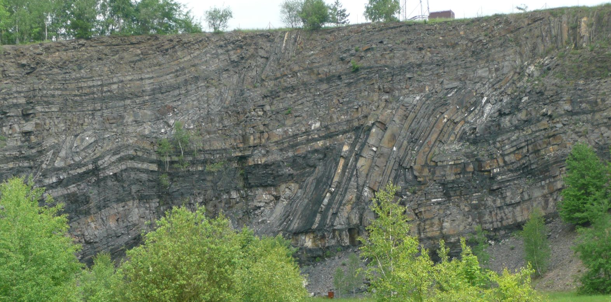
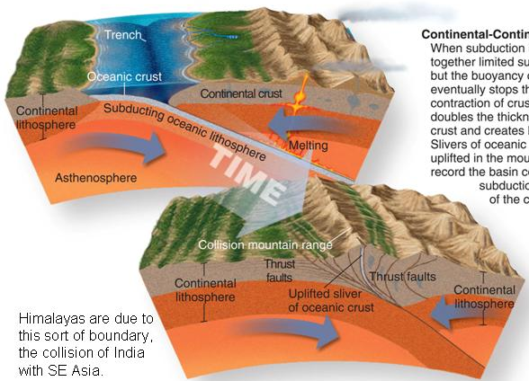
Konvergentní rozhraní – kolizní zóna
Zánik oceánů subdukcí jejich litosféry - přiblížení a kolize
dvou bloků kontinentální litosféry.
Kontinentální litosféra nemůže být kvůli své mocnosti a lehkosti
pohlcena do subdukční zóny – přetrvání kont. litosféry
v geologickém čase.
Subdukuje pouze okraj pevniny na straně subdukované desky
– naduření a nárůst mocnosti kontinentální litosféry v kolizní zóně
– velká mocnost kontinentální litosféry – pásemné pohoří - orogén
Vrásnění, příkrovy
Střednětlaká a zároveň středněteplotní (regionální) metamorfóza hornin.
Tavení kontinentální kůry – kyselý magmatizmus (nad 65 % SiO2)
granitoidy a ryolity – nárůst objemu kontinentální kůry
Superkontinenty.
Superkontinent
Pangea (karbon-jura).
Zkrácení prostoru – přesouvání šupin kůry –
vznik příkrovů.
granitoidy
regionální metamorfity

Slide 9
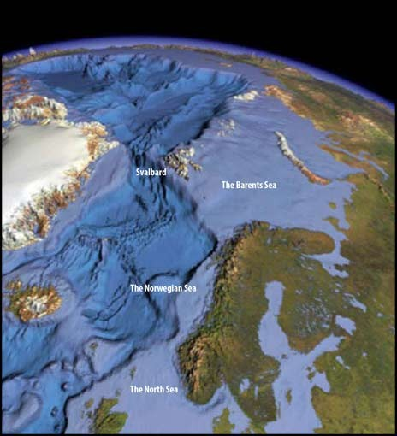
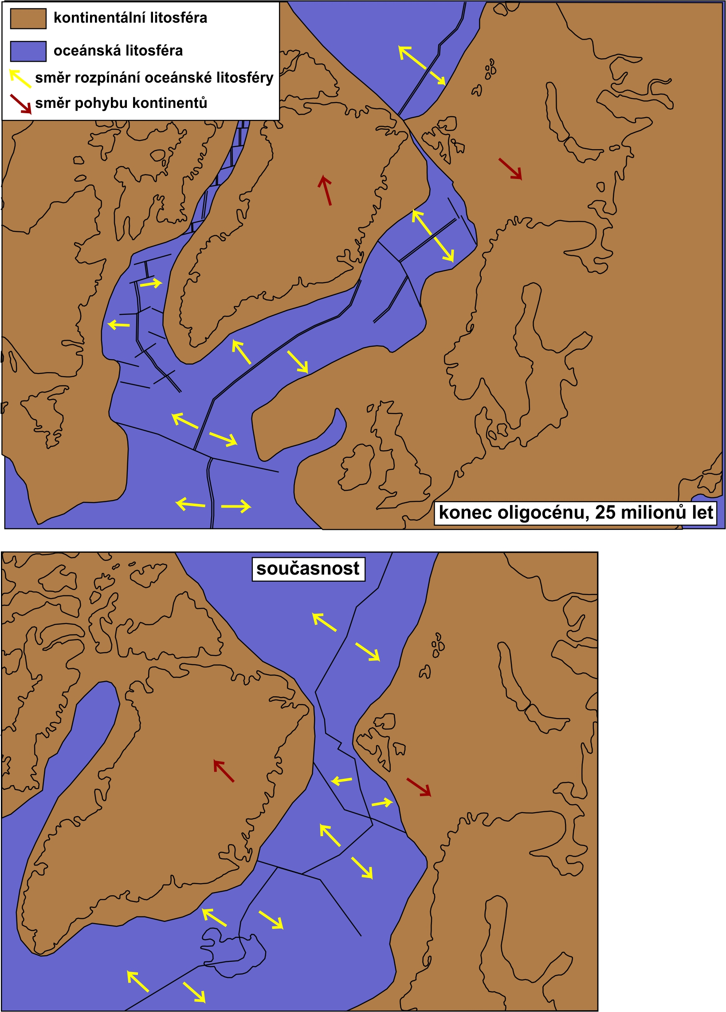
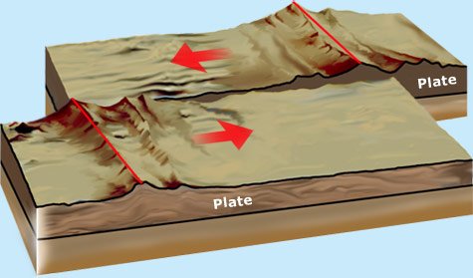
Transformní zlomy
Desky se posunují laterálně podél kolmého zlomu,
nedochází ani k subdukci ani ke kolizi.
Transformní zlomy vznikají současně se subdukčními
a riftovými zónami.
Př. Rift mezi Grónskem a Skandinávským poloostrovem (R)
rozšiřuje oceánskou litosféru severního Atlantiku – vzájemné
vzdalování Severní Ameriky a Eurasie (žluté šipky) –
jz. okraj šelfu Barentsova moře oddělen od severního Grónska
– posun Eurasie podél transformního zlomu (T) podél severního
okraje Grónska na JV a současný posun Severní Ameriky na SZ
(červené šipky). Současné otevírání pánve Arktického oceánu.
T
R

Slide 10
Geologický vývoj kontinentů

Slide 11
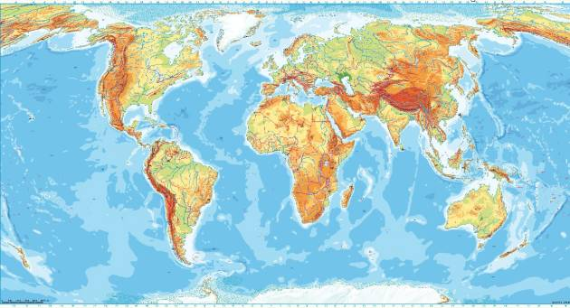
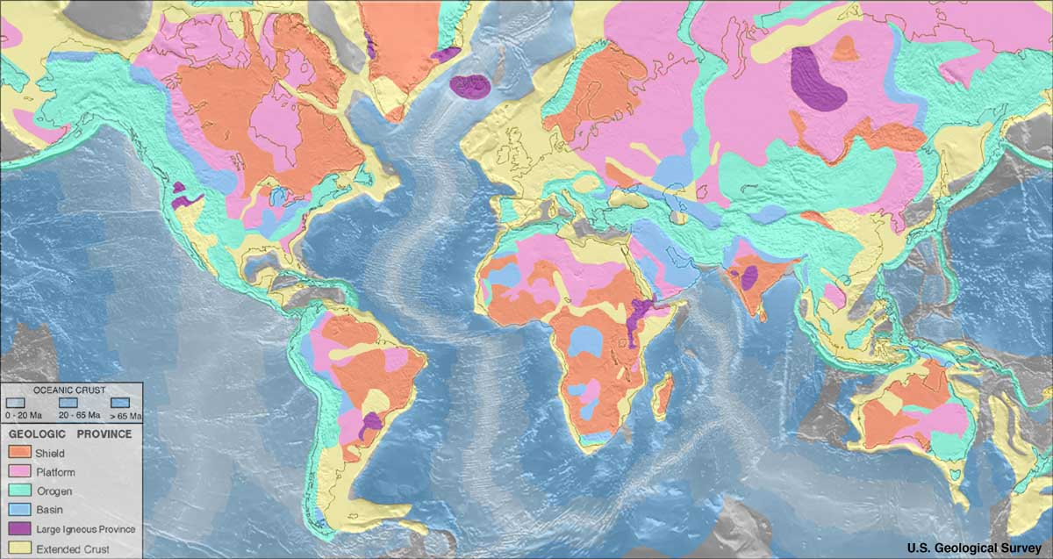
Stavba kontinentů
Prekambrické štíty a platformy – jádra kontinentů
Štít (kraton) – prekambrické horniny vystupují na povrch
Platforma – prekambrické horniny skryty pod mladšími
sedimenty
Staré orogény (kaledonský, variský) – morfologicky se
neprojevují
Mladé orogény – paleogén-recent – morfologická
pásemná pohoří
Štíty: laurentský (kanadský), baltský, angarský, čínský,
indický, africký, australský, antarktický, jihoamerický.
Orogeneze – proces vzniku orogénu při kolizi kontinentů.

Slide 12
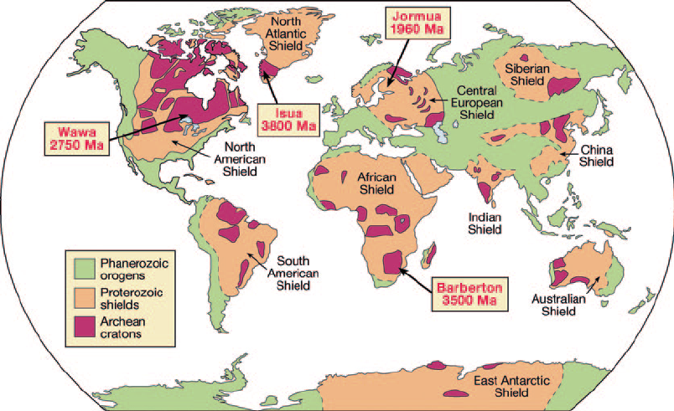
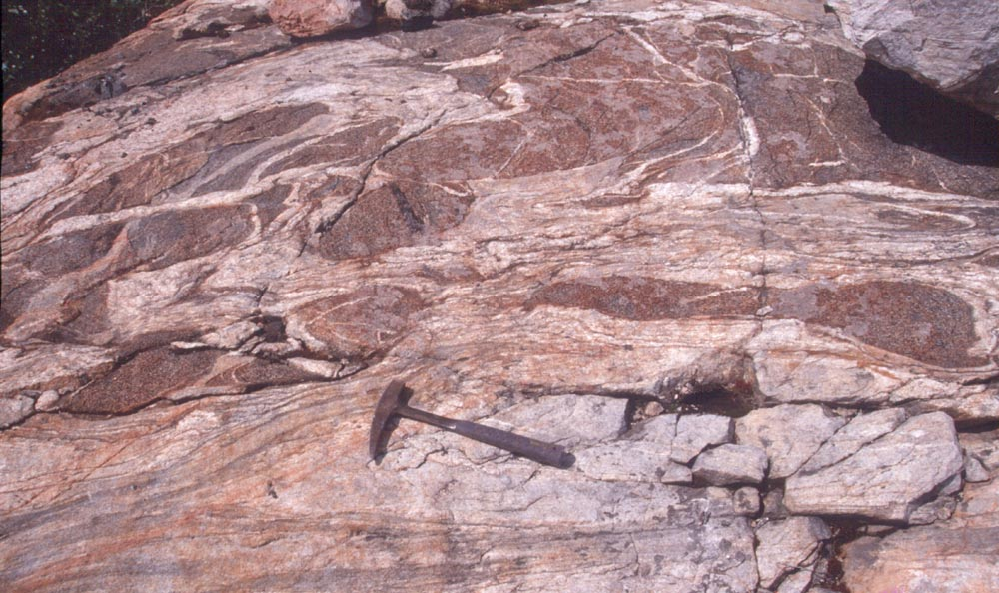
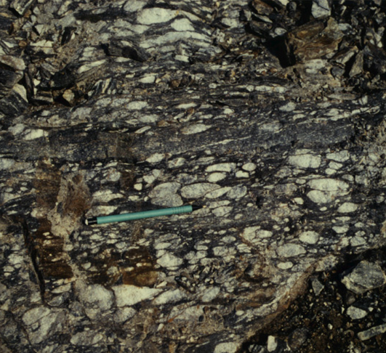
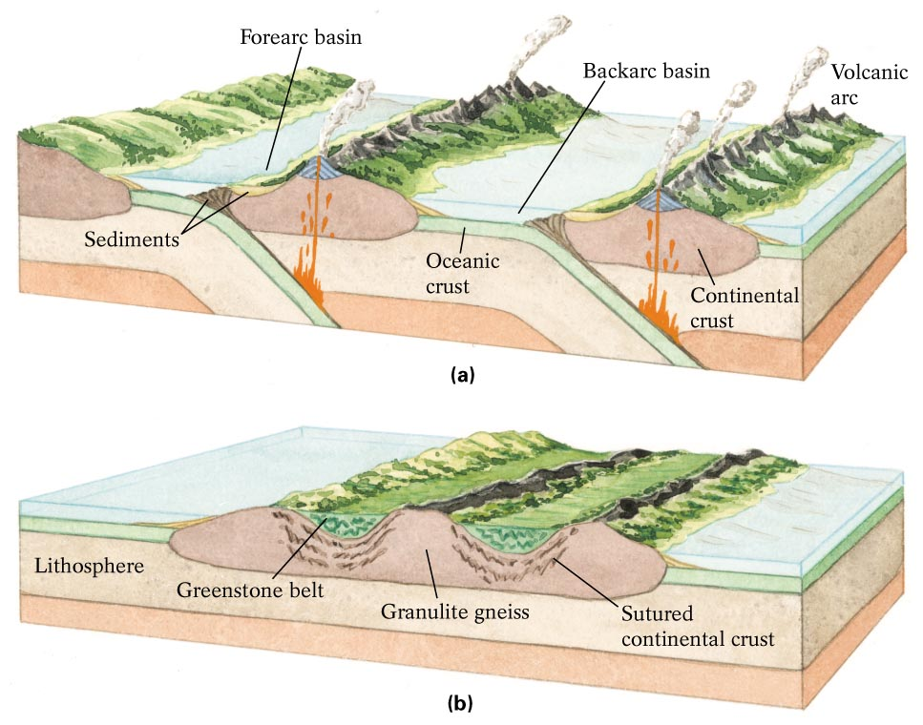
Nejstarší kontinentální kůra (archaikum)
Slepence - Isua
Rula Acasta
Nejstarší známá hornina na Zemi - Kanada, Northwest Territories
Rula Acasta, stáří 3,96 Ga let (laurentský štít)
Nejstarší sedimenty a projevy života - Isua v Grónsku
Rula Amitsog uzavírající kru metamorfovaných sedimentů (slepenců,
jílovců, páskovaných Fe-rud). Molekulární organická hmota v
sedimentech (chemofosilie). Stáří: 3,8 Ga let.
Subdukce oceánské litosféry pokryté sedimenty – tavení – gravitační diferenciace –
tmavé (mafické) minerály (pyroxeny, amfiboly) zůstávaly v hloubce – vyšší hustota
Světlé (felzické) minerály (živce, světlá slída aj.) stoupaly v tavenině vzhůru – nižší
hustota – neustálý růst objemu kontinentální kůry (proces pokračuje dodnes).
První bloky kontinentální kůry – velikost X00 km
Rozrůznění prostředí – eroze, sedimentace, vulkanizmus.
Pásma zelenokamenů – tělesa ultrabazických a bazických vyvřelin + sedimentů –
první zaobloukové pánve
Malé kontinenty + ostrovní vulkanické oblouky.
Postupně růst objemu a rozlohy kontinentů – stále častější kolize.
První superkontinent okolo 2,7 Ga.
Pásma zelenokamenů

Slide 13
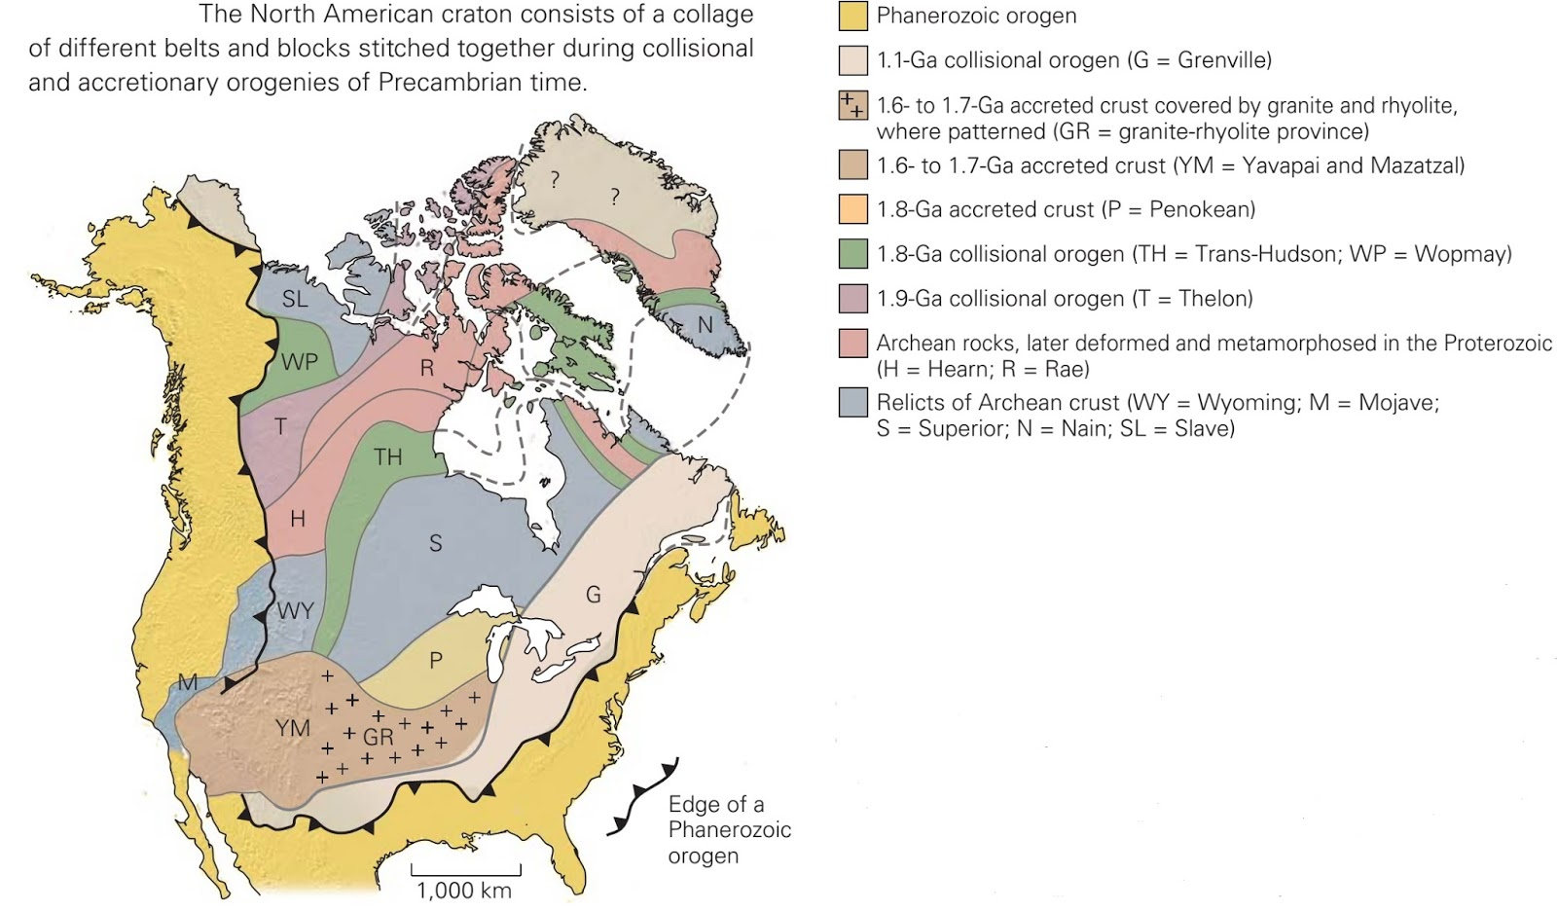
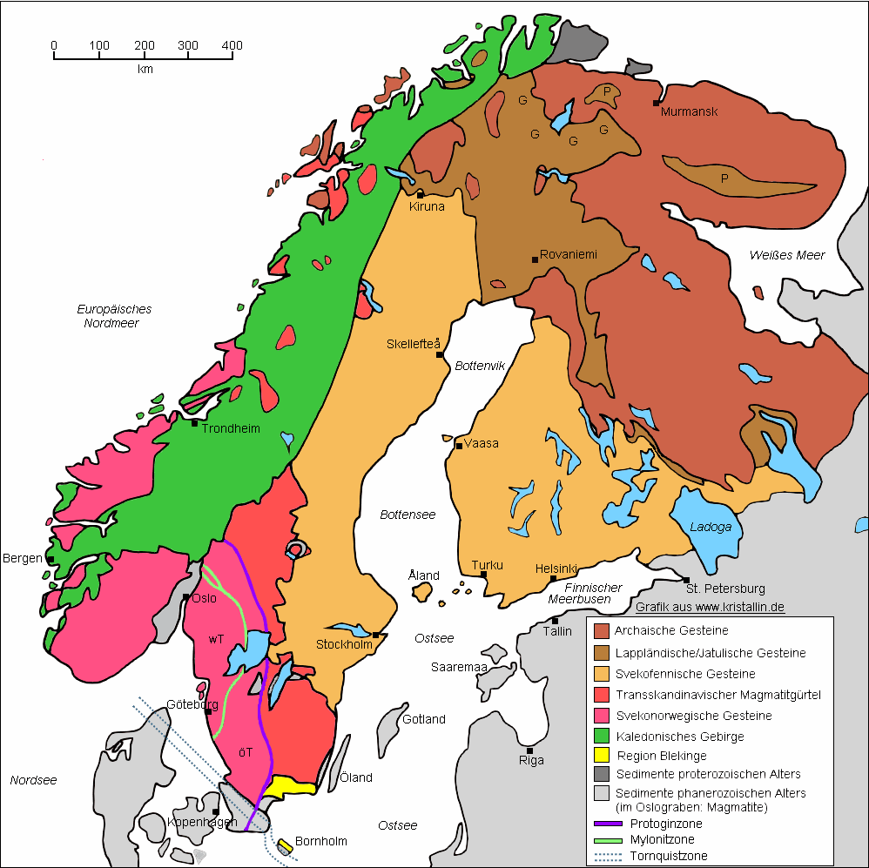
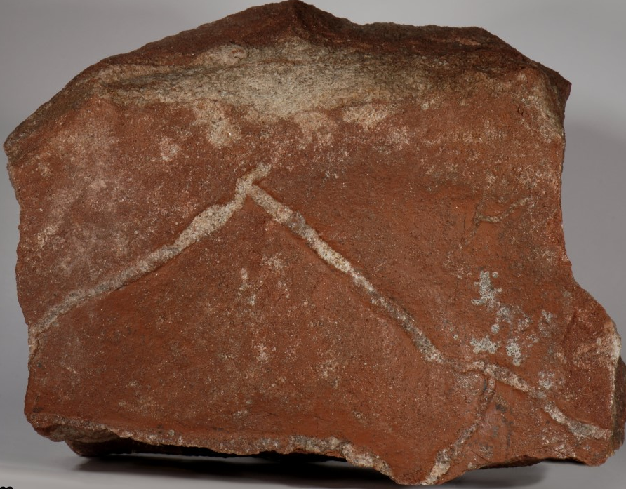
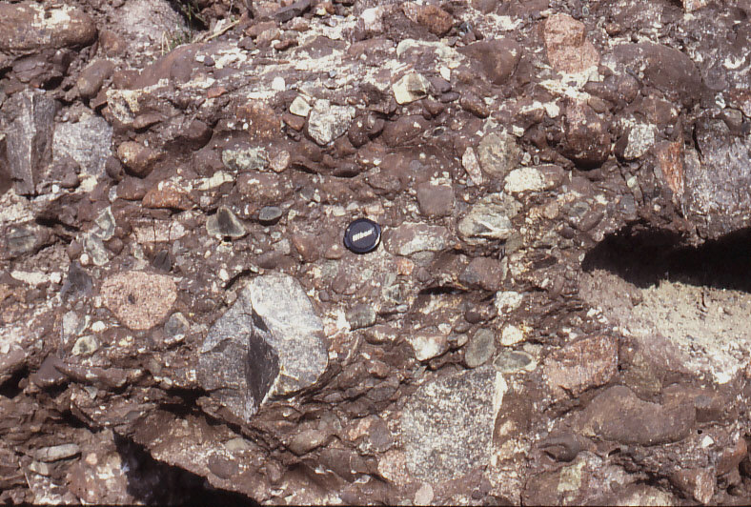
První superkontinenty - proterozoikum
Pokračování archaického vývoje
Proces ohromného nárůstu kontinentální kůry – okolo 2 Ga
Četné kolize – orogeneze - superkontinent
Široké šelfy s klastickou a karbonátovou sedimentací, rozvoj
jednobuněčných a později i mnohobuněčných
První rozsáhlé (pevninské)
zalednění (2 Ga) – ledovcové sedimenty
jako „mazadlo“ subdukce – urychlení
růstu superkontinentů.
První pouště (kolem 1,2 Ga)
Nejstarší pustinné
sedimenty
Baltský štít
Ledovcové
sedimenty
Laurentský štít

Slide 14
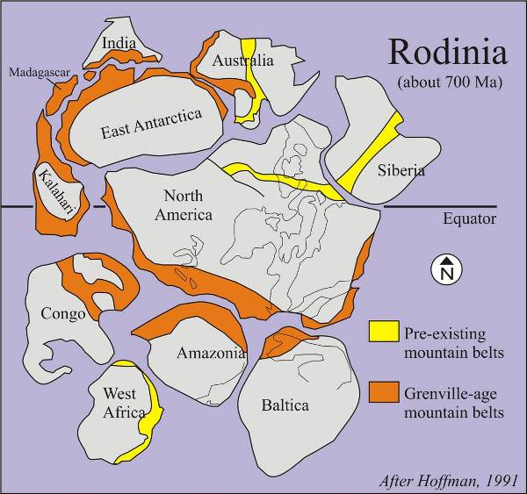
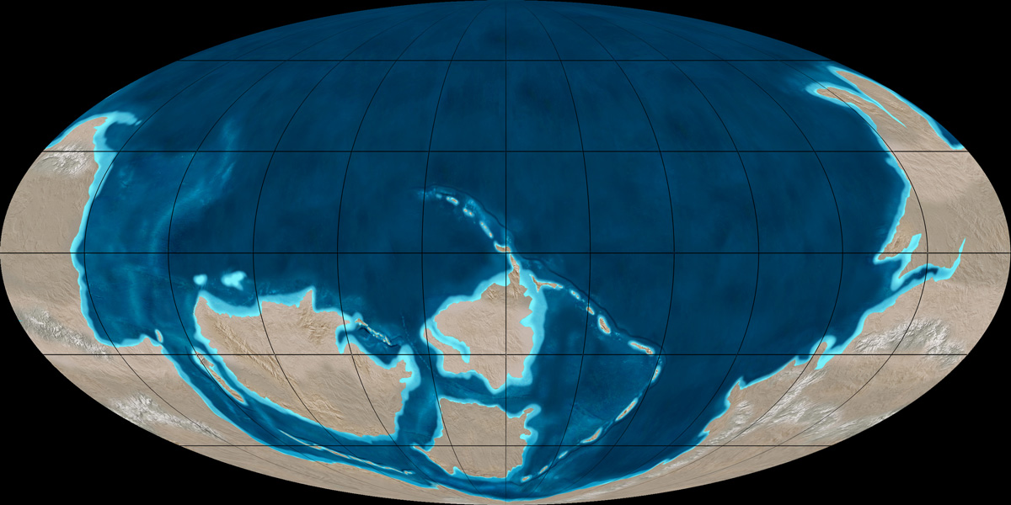
Superkontinent Rodinia- závěr proterozoika
Grenvilská orogeneze (1 Ga) –
vznik superkontinentu Rodinia
S růstem Rodinie spojeno i další velké
zalednění (Snowboll Earth, závěr proterozoika
- kryogén
S
Rozpad Rodinie
Lt – Laurentie (laurentský štít)
B – Baltika (baltský štít)
S – Siberie (angarský štít)
G – Gondwana – formuje z prekambrických
základů Afriky, JA, Arab. pol., Austrálie, Antarktidy
a Indie na přelomu prekambria a paleozoika (kadomská neboli panafrická orogeneze).
Lt
G
B

Slide 15
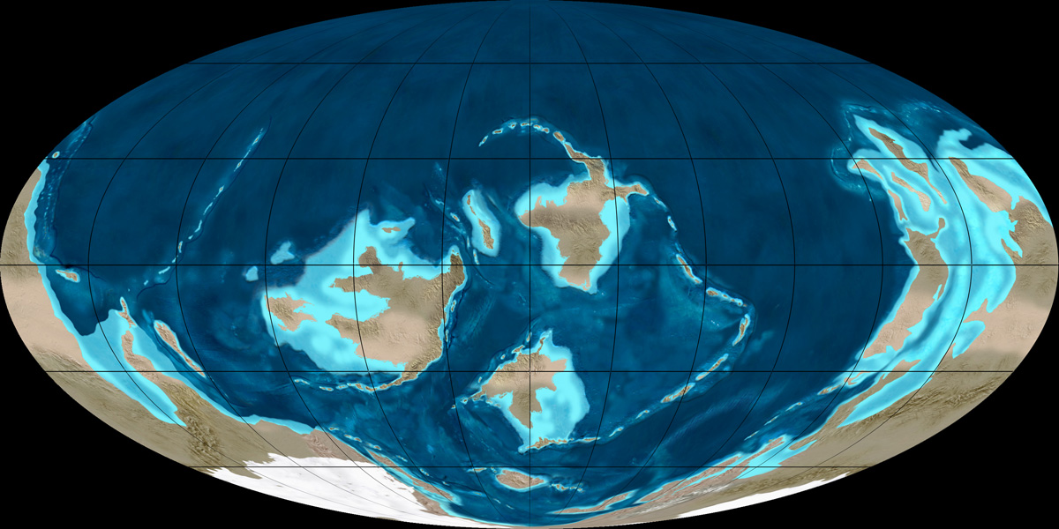
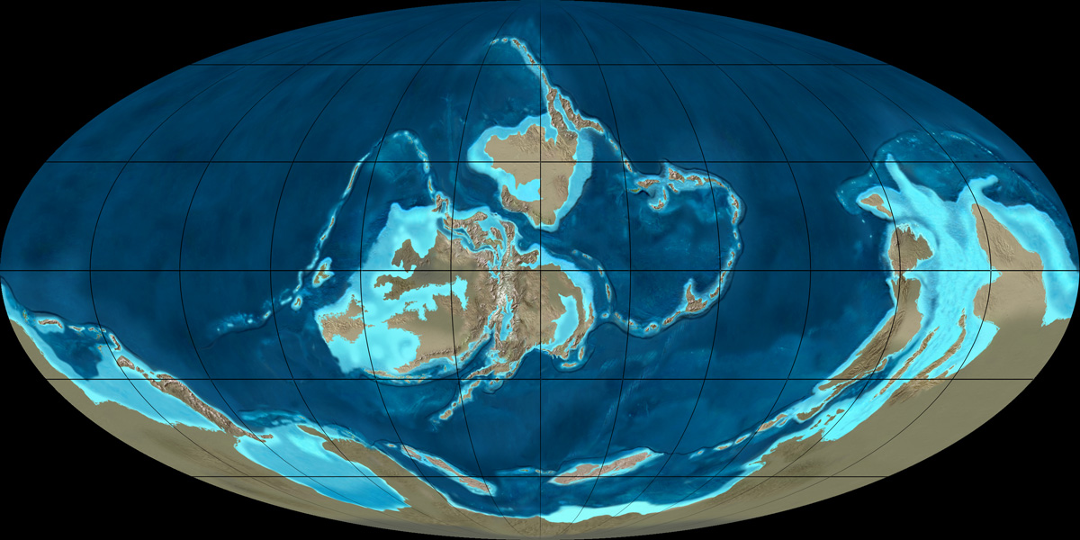
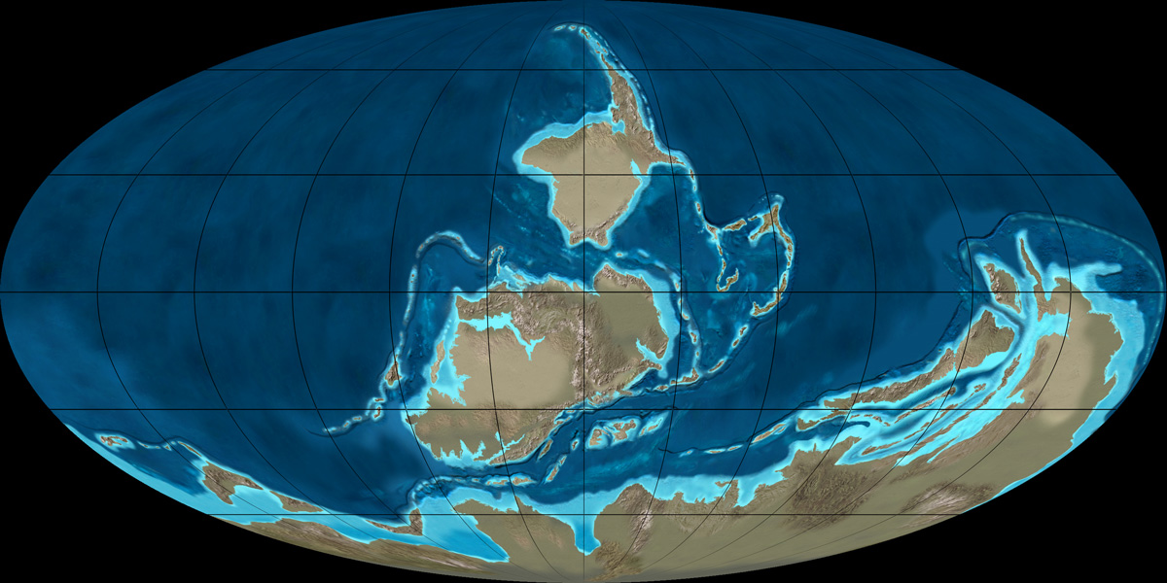
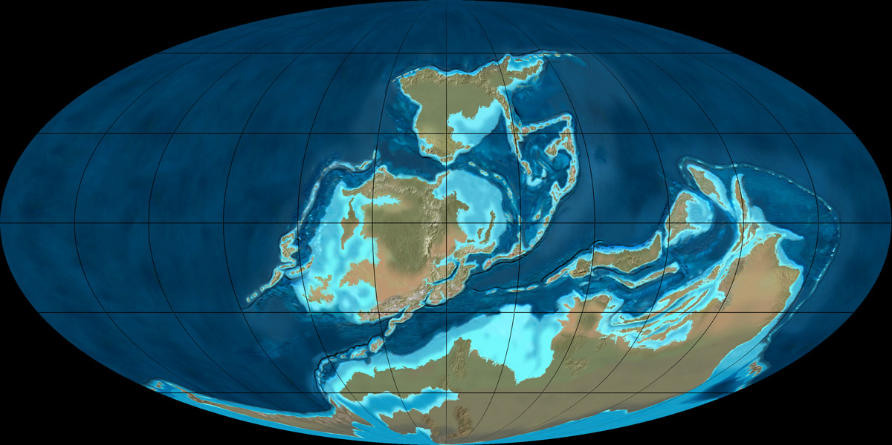
Superkontinent Laurusie – starší paleozoikum
ordovik,
470 Ma
silur,
430 Ma
S
S
Lt
Lt
B
B
G
G
Lt – Laurentie (laurentský štít) B – Baltika (baltský štít)
S – Siberie (angarský štít), G – Gondwana, Ls - Laurusie
V linii kolize Laurentie a Baltiky kaledonský orogén (kaledonská orogeneze)
devon,
400 Ma
devon,
370 Ma
S
S
Ls
Ls
G
G

Slide 16
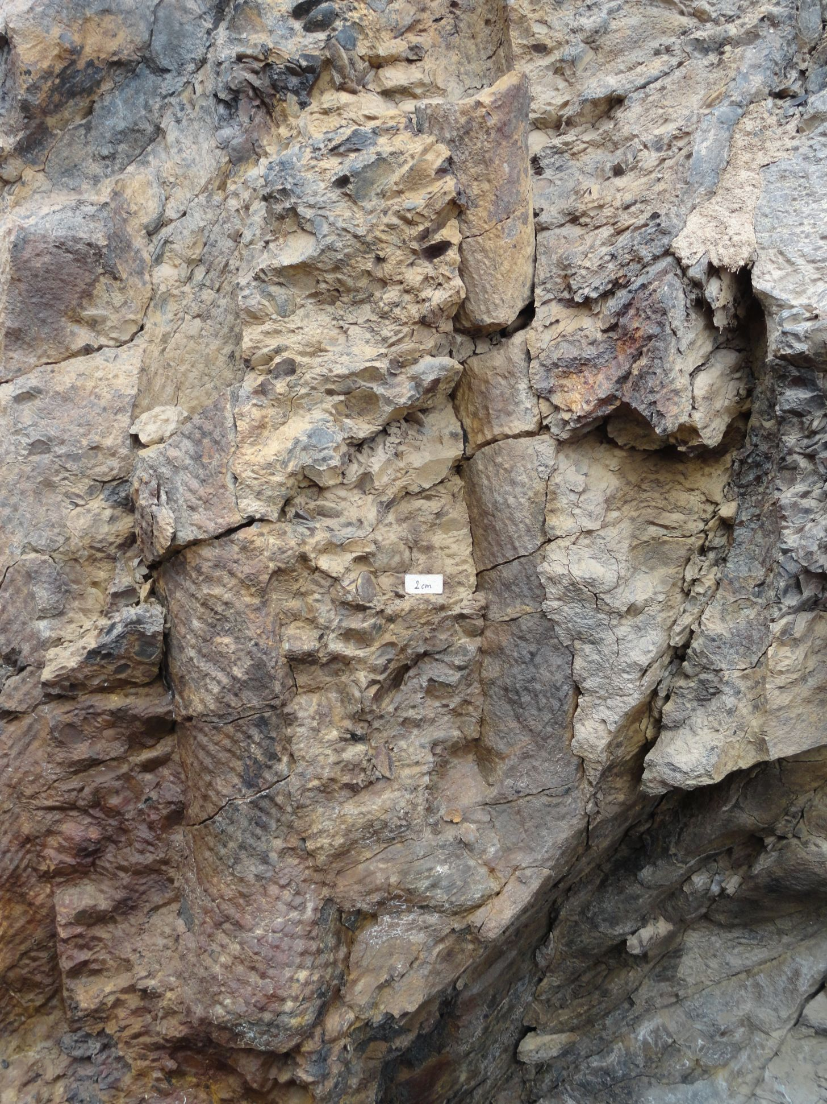
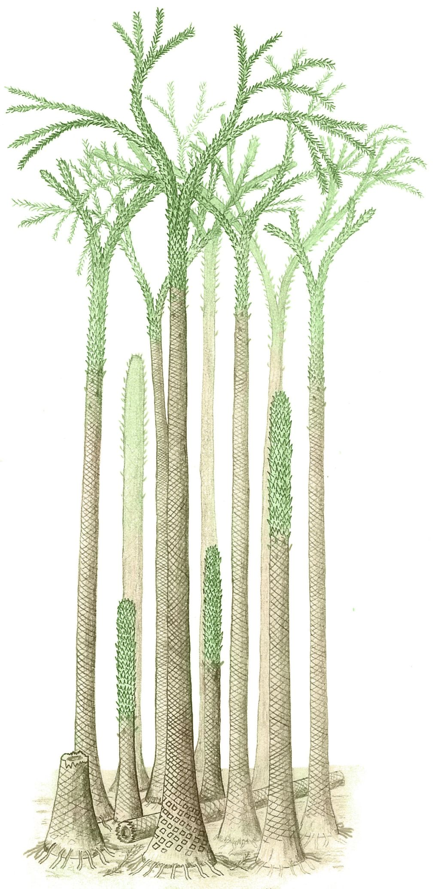
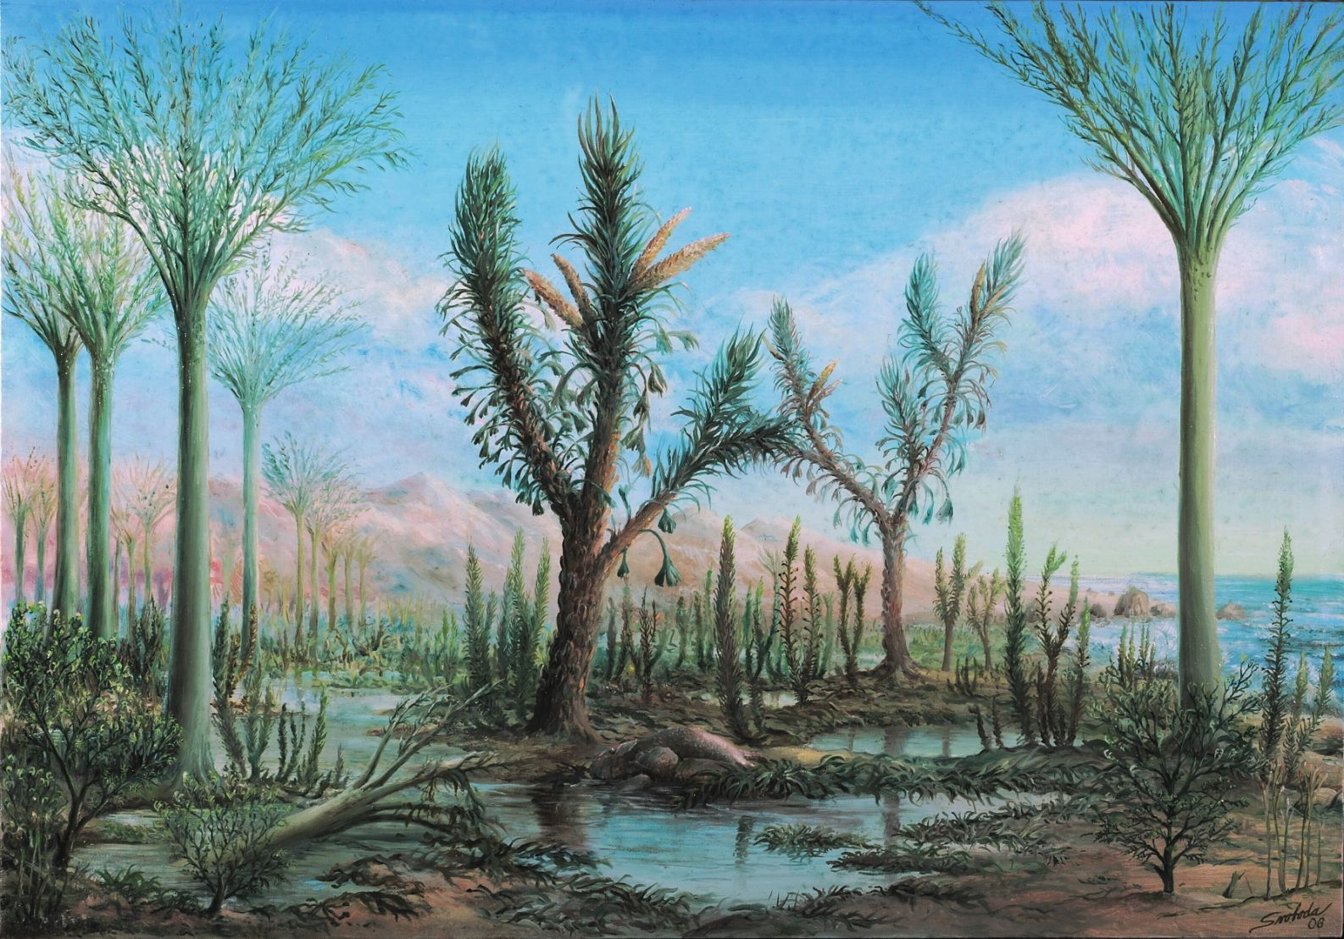
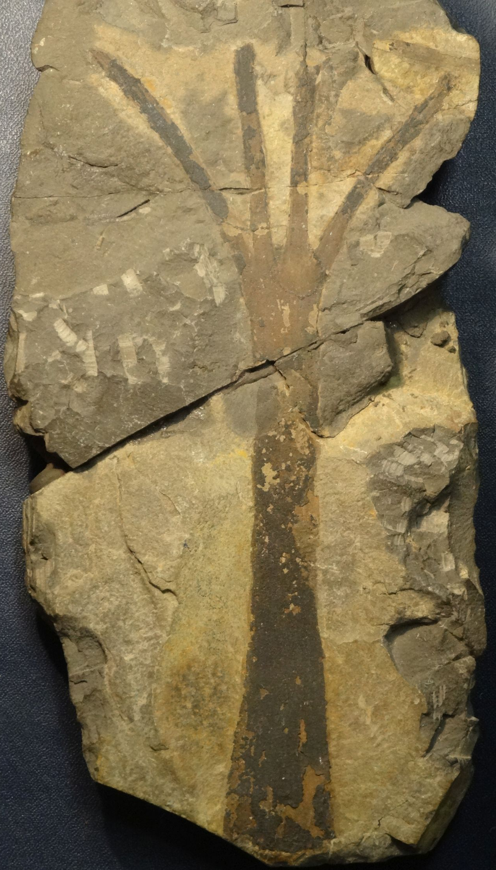
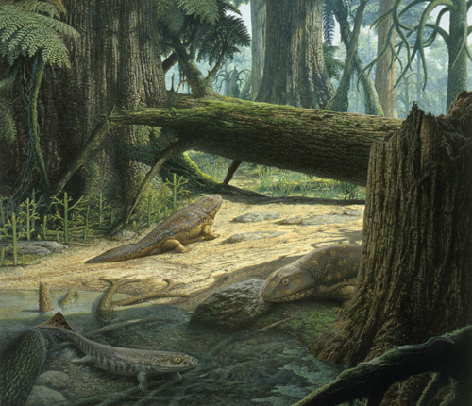
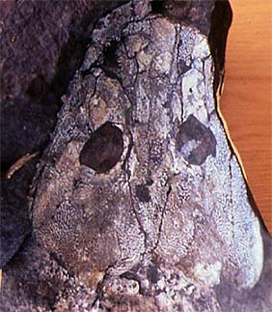
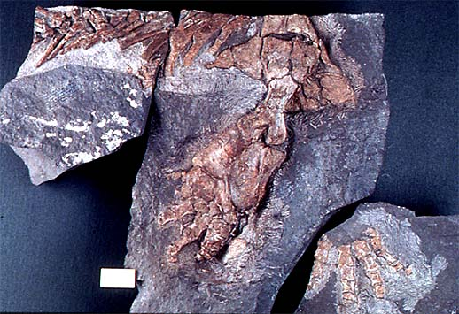
Rovníkové kontinenty – osídlení souše
Svrchnodevonský les stromových plavuní,
Laurussie
Spodnodevonská flóra českého masivu
okraje Laurussie a severní okraj Gondwany
v tropickém pásmu.
Široké zóny pobřežních brakických lagun
– přechod vyšších rostlin z vody
na souš (svrchní silur-spodní devon).
Psilophyta, plavuňovité, kapradinovité,
prvosemenné, přesličkovité, kapraďosemenné.
Svrchní devon – v Laurusii první lesy
se stromy až několik m vysokými.
První suchozemští obojživelníci.
Ichthyostega -lebka
Ichthyostega –zadní končetina

Slide 17




Superkontinent Pangea – mladší paleozoikum
karbon,
340 Ma
karbon,
300 Ma
S
S
Ls
Ls
G
G
Ls– Laurusie, S – Siberie (angarský štít),
G – Gondwana, P - Pangea
V linii kolize Laurusie a Gondwany variský (hercynský) orogén (variská orogeneze)
Rozpad Rodinie kambrium – zformování Pangey v permu – jeden Wilsonův cyklus.
perm,
280 Ma
trias,
240 Ma
S
P
P

Slide 18




Klimatická zonace – „icehouse“
Karbon – 3 bioprovincie : 1) tropická – flóra stromových kapraďorostů; 2) gondwanská – mírné klima jižní polokoule - glossopterisová flóra s
letokruhy (vliv zalednění); 3) angarská (Sibiř) – střední šířky severní polokoule, nahosemenné, prvosemenné, kapraďorosty
Perm – maximální plocha souše – aridizace – globální rozšíření nahosemenných rostlin méně náročných na vláhu.

Slide 19




Rozpad Pangei, vznik Atlantiku a dnešního vzhledu planety - mezozoikum
jura,
200 Ma
křída,
120 Ma
Trias: příkopové propadliny v linii variského pohoří. Trias – začátek křídy: otevírání centrálního Atlantiku mezi Severní Amerikou a Afrikou,
v této době maximální vzdálení Afriky od Eurasie. Křída: severní větev Atlantiku mezi Evropou a Severní Amerikou, oddělění Jižní Ameriky
od Evropy. Pohyp Afriky proti Eurasii – alpinská orogeneze.
křída,
90 Ma
křída/paleogén
65 Ma

Slide 20




Rozpad Pangei - greenhouse – jura, křída
Podozamites, svrchní trias,
cykasovitá rostlina, Grónsko
Globálně velmi teplé klima
Pevniny v nižších šířkách.
Nová moře (Atlantik),
Značná plocha nových šelfových moří, průlivy
až do vysokých zeměpisných šířek obou polokoulí.
Subtropická vegetace a kapraďorosty hojné až k 70° z. š.
Bez polárního zalednění
Gingkovité rostliny, vých. Grónsko.
Rekonstrukce pralesní vegetace vých. Grónska
ve svrchním triasu.

Slide 21




Rozpad Pangey – vývoj do recentu
paleogén,
50 Ma
paleogén,
35 Ma
Rozdělení Pangey – nový Wilsonův cyklus. Oddělení bloku Indie-Austrálie-Antarktida uprostřed jury. V paleogénu naposledy globální rozšíření teplomilné flóry. Rozpad bloku I-A-A a postupný přesun Antarktidy do jihopolární pozice během křídy a paleogénu. Současně pokračující posun Severní Ameriky a Eurasie blíže k severnímu pólu. Alpinská orogeneze - kolize Indie s Eurasiií v paleogénu (Himálaj), kolize Arabské desky s Eurasií, kolize Afriky s Eurasií (Alpy) zvětšení plochy souše ve vyšších nadmořských výškách – nový superkontinent. Panamská šíje. Podmínky pro nástup icehouse.
neogén,
20 Ma
kvartér,
recent

Slide 22





Formování nového superkontinentu, pevniny na pólech – přechod z greenhouse do icehouse
Eocén – pralesy opadavých smíšených lesů mírného
podnebí až na 78° s. z. š.
Metasekvoje, zmarličníky, buky, jilmy, jírovce, břízy, olše,
kapradiny, přesličky.
Buky s 25 cm dlouhými listy,
eocén, Spitsbergen.
Coryphyton v arktické eocenní krajině
Ve volné přírodě roste Metasequoia
glyptostroboides už jen v Číně
Metasequoia, paleocén,
Longyearbyen, Spitsbergen
Dnešní Arktida

Slide 23




Vznik českého masivu
silur 425 Ma
devon 400 Ma
karbon 350 Ma
Kambrium)– základy českého masivu tvořily geotektonicky a geograficky
samostatné drobné terány (můžeme si představovat jako malé ostrovy nebo i zaplavenou kůru
pevninského typu) budované prekambrickými vyvřelinami a metamorfity. Největším celkem bylo
brunovistulikum (podklad Moravy+jižního Polska, dnes vystupuje hlavně v brněnském masivu,
jinak kryto mladšími horninami). Tyto terány tvořily skupinu geotektonicky spojenou s Gondwanou)
Kambrium – devon – terány českého masivu driftují spolu s Gonwanou směrem k Laurentii a Baltice
(od začátku devonu Laurussii). Zánik oceánské litosféry praoceánu Paleotethys
Karbon (resp. sv. devon – perm) : kolize severního okraje Gondwany a jižního okraje Laurussie –
variská (hercynská orogeneze). V kolizní zóně spojení dosud samostatných teránů českého
masivu do jednoho celku – na brunovistulikum se nasunuly terány moldanubický+saskodurynský,
které dnes budují Čechy. Uzavření oceánu Paleotethys a drobných dílčích oceánských pánví
mezi terány. Český masiv utvořil homogenní geologický i geografický celek.
karbon 300 Ma

Slide 24




Spojení českého masivu a Západních Karpat
křída, 125 Ma
křída, 75 Ma
oligocén, 25 Ma
Perm – jura/křída – český masiv součástí pasivního okraje laurussijské části Pangei, i během jejího
počínajícího rozpadu
Přelom jura-křída – v souvislosti s otevíráním centrálního Atlantiku maximální vzdalování africké desky
od Evropy. Otevírání oceánu Tethys. Oblast, kde ležel český masiv – diferenciace dna, zahlubování
dna oceánu vůči šelfům a pasivnímu okraji, rozpad celistvé desky Pangei na různé drobné desky.
Křída – oddělení Jižní Ameriky od Afriky – přirůstající litosféra jižní větve Atlantiku začíná posunovat
Afriku zpět k Evropě. Oceán Tethys se začíná uzavírat. Kolize různých menších desek s Evropou –
alpinská orogenze. Různé její fáze pokračují dodnes. Alpy a Karpaty vznikly kolizí malé desky Apulia
s evropskou deskou. Apulská deska je dnes zcela pohlcena v subdukční zóně pod evropskou deskou.
miocén, 13 Ma

